Slide 1
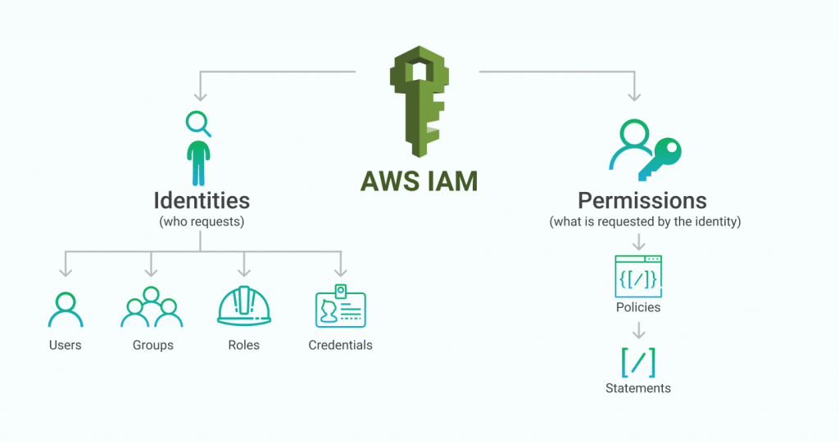
IAM - Identity and Access Management

Slide 2
Gerenciamento de grupos;
Gerenciamento de usuários;
Gerenciamento de permissões;
Atribuição de “roles” de acesso;
Atribuição de políticas de acesso;
Integração com soluções de autenticação externas;

Slide 3
AJUDA
IAM: https://aws.amazon.com/pt/iam/

